Slide 1
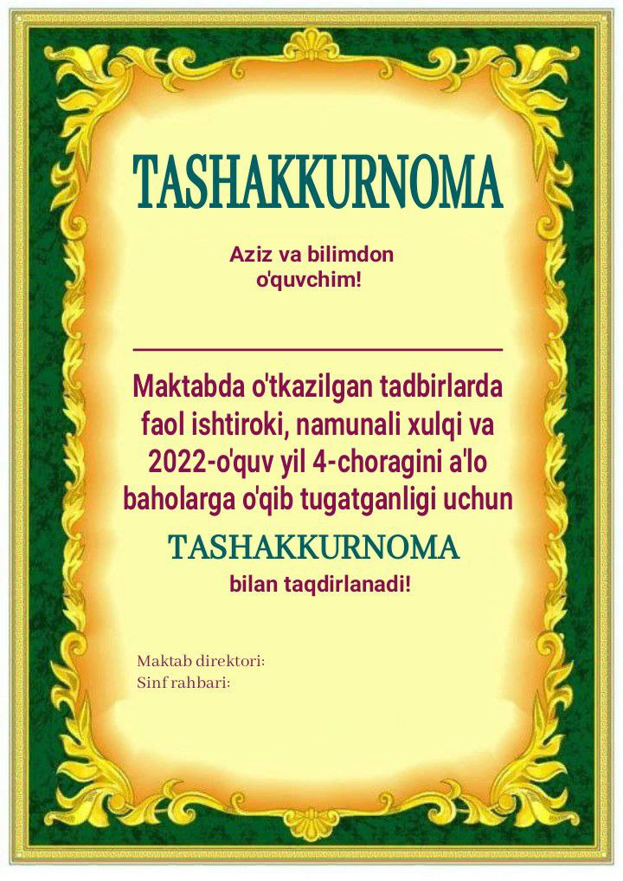
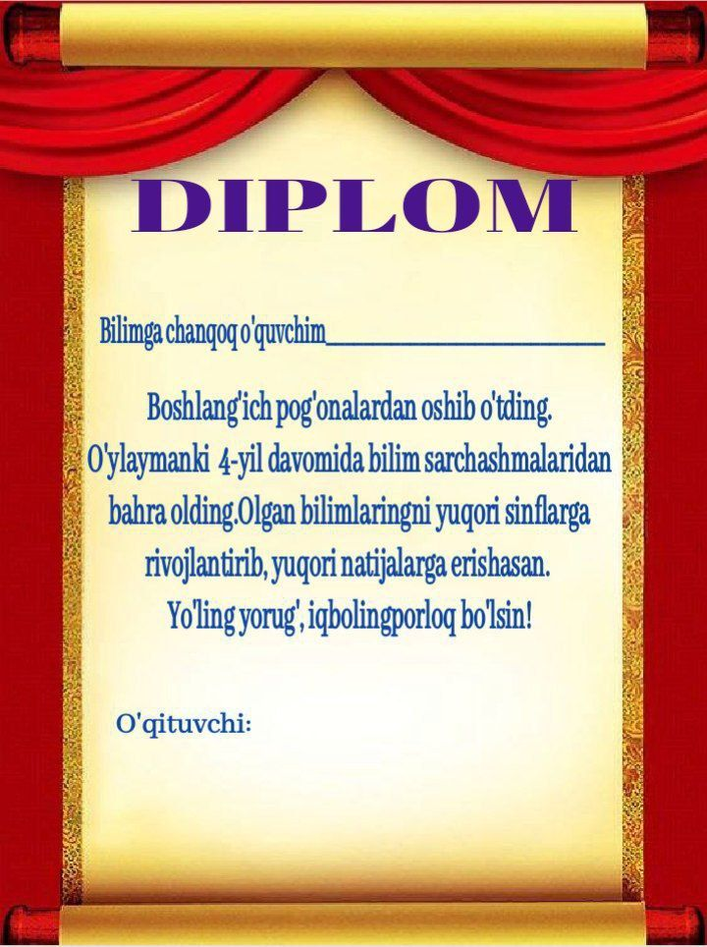
{shablon_nomi}
{shablon_matni}
{qr_code}
{sana}
{taqdirlovchi}

